Slide 1
A Bónusz Brigád mobil univerzuma
Szabó László @ App!mobile 2013
Budapest
2013. nov. 13.
Growww Digital - Teljesítményfókuszú digitális marketing ügynökség
Notes:
Logó színek:
Alsó w átlag: #6FAFD5, RGB: 111,175,213
Középső w átlag: #2186BC, RGB:33,134,188
Felső w átlag: #444588, RGB: 68,69,136
GROWWW felirat átlag: #35,31,32
Digital felirat átlag: #21679B, RGB: 33,103,155

Slide 2
BEMUTATKOZÓ
Szabó László, co-founder, Growth Hacker @Growww Digital
8 év nemzetközi (CEE) online marketing tapasztalat
Fókusz: SEM, ROI, webanalitika
Growww Digital (2013 - ), teljesítményfókuszú digitális marketing ügynökség Dunder Krisztiánnal

Slide 3
Bónusz Brigád mobil történet
2010 szeptember – BB oldal
2010 dec – iPhone mobilapp
2011 szept – Android mobilapp
2013 május – reszponzív mobil oldal

Slide 4
Mobil Vs. desktop
Minden 7. látogatás és 20. árbevételforint
mobileszközről jön

Slide 5
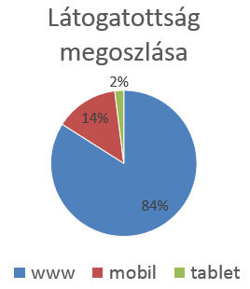
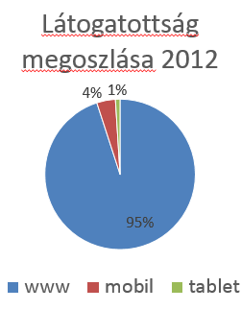
Mobil Vs. desktop

Slide 6
Mobil Vs. desktop
KPI-k, www / mobil arányok:
Oldalletöltés/látogatás | 1,5x
Oldalon töltött idő | 3x
E-commerce konverziós ráta | 3x

Slide 7
KPI különbségek okai
Összetétel
Eszköz
Idő
Notes:
Facebook

Slide 8
Mit csinálnak másként a mobil userek?
Kevesebbet böngésznek az oldalon
Arányában több bónuszt néznek meg
Hamarabb hoznak döntést
Visszafordulási arány 2x
Vásárlásig eltöltött idő -33%

Slide 9
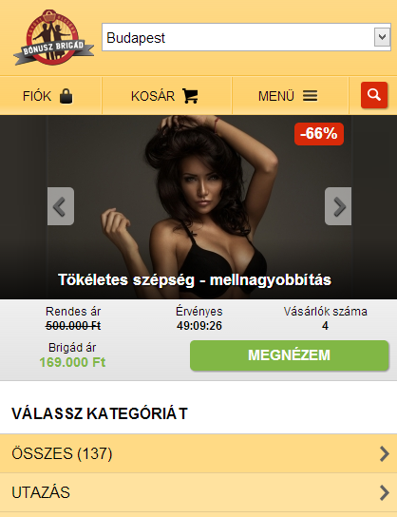
Reszponzív mobil oldalra való átállás
Abszolút értékben nőtt a mobilbevétel
Egyszerűség
One-touch payment
WWW redizájn

Slide 10
Multiplatform hirdetések
Adwords KPI-k, www / mobil arányok:
Oldalletöltés/látogatás | 1,1x
Oldalon töltött idő | 1,7x
E-commerce konverziós ráta | 2x
CPC | 1,5x

Slide 11
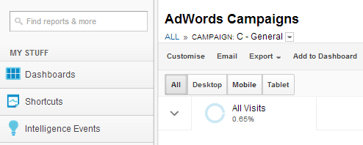
Mobil hirdetések beállítása és kiértékelése
Támogatott mobil célzás és kiértékelés
Google Adwords
Google Analytics
Notes:
Adwords – Oprendszer és ISP szerinti célzás

Slide 12
Összefoglalás
Gyengébben teljesít a mobil, de mi hiszünk benne

Slide 13
KÉRDÉSEK?

Slide 14
KÖSZÖNÖM A FIGYELMET!
Szabó László
Co-founder, Growth Hacker
email: szabo@growwwdigital.com
twitter: @szampo
tel: +421 905 654 670
Growww Digital - Teljesítményfókuszú digitális marketing ügynökség
Notes:
Logó színek:
Alsó w átlag: #6FAFD5, RGB: 111,175,213
Középső w átlag: #2186BC, RGB:33,134,188
Felső w átlag: #444588, RGB: 68,69,136
GROWWW felirat átlag: #35,31,32
Digital felirat átlag: #21679B, RGB: 33,103,155

